Slide 1


BỘ GIÁO DỤC VÀ ĐÀO TẠO
TRƯỜNG ĐẠI HỌC SƯ PHẠM KỸ THUẬT TP. HỒ CHÍ MINH
KHOA ĐIỆN – ĐIỆN TỬ
BỘ MÔN KỸ THUẬT MÁY TÍNH - VIỄN THÔNG
Cảm hứng
Động lực
BÁO CÁO ĐỒ ÁN TỐT NGHIỆP
ĐỀ TÀI: THIẾT KẾ VÀ THI CÔNG HỆ THỐNG
QUẢN LÝ KHÁCH SẠN
SÁNG TẠO
GVHD: TS. Huỳnh Thế Thiện
SVTH: Nguyễn Vũ Tú MSSV: 20139094
Tp.HCM, tháng 6/2024

Slide 2
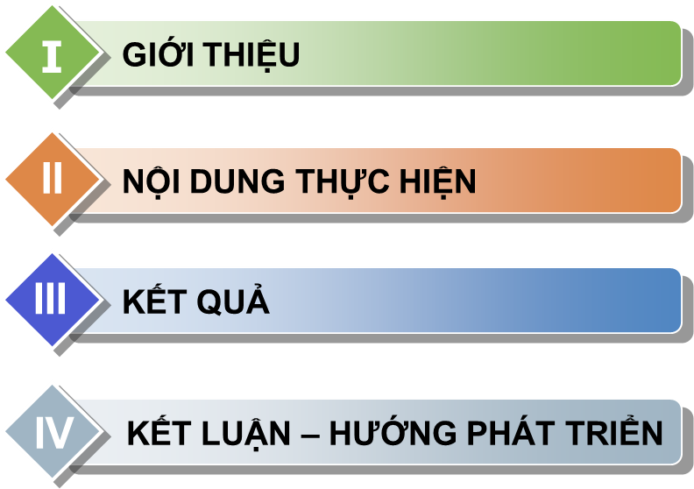
NỘI DUNG
1

Slide 3
I. GIỚI THIỆU
1. LÝ DO CHỌN ĐỀ TÀI
Nhu cầu tự động hóa: Trong thời đại kỹ thuật số, việc tự động hóa quy trình quản lý khách sạn sẽ giúp giảm thiểu sự can thiệp của con người, tăng cường hiệu suất và độ chính xác trong quản lý.
Tăng cường trải nghiệm khách hàng: Hệ thống này cho phép khách hàng tự thực hiện check-in, check-out nhanh chóng và dễ dàng, nâng cao trải nghiệm lưu trú.
Quản lý thông tin dễ dàng: Từ việc đăng ký, check-in, đến check-out, tất cả các thông tin đều được lưu trữ và quản lý một cách hệ thống và chính xác, giúp cho việc truy xuất thông tin và quản lý trở nên dễ dàng hơn.
Tối ưu hóa nguồn lực: Hệ thống giúp giảm tải công việc cho nhân viên khách sạn, giúp họ tập trung vào các nhiệm vụ quan trọng khác.
2

Slide 4
I. GIỚI THIỆU
2. MỤC TIÊU ĐỀ TÀI
Xây dựng WebServer trên Raspberry Pi 4B.
Tạo ra các trang Web tương tác với khách hàng gồm chức năng đặt phòng online, check-in, và check-out. Trang dành cho quản lý của hệ thống để xác nhận các yêu cầu của khách hàng.
Quét và giải mã thành công mã QR trên CCCD của khách hàng để thu thập và quản lý dữ liệu.
Xây dựng hệ thống mô hình phòng lưu trú được điều khiển bởi ESP32.
3

Slide 5
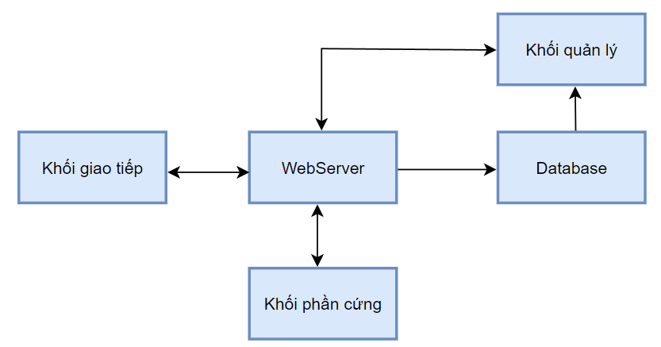
II. NỘI DUNG THỰC HIỆN
1. SƠ ĐỒ KHỐI HỆ THỐNG
Khối giao tiếp
Khối này đảm nhiệm vai trò giao tiếp trực với khách hàng khi đặt phòng, nhận phòng và trả phòng.
WebServer
Xử lý yêu cầu HTTP, tiếp nhận và phản hồi các yêu cầu của người dùng bằng cách điều hướng đến các trang chức năng hệ thống.
Khối quản lý
Khối này sẽ có nhiệm vụ theo dõi các yêu cầu của khách hàng, đảm nhiệm việc truy xuất dữ liệu để cho người quản lý có thể dễ dàng quan sát và chăm sóc khách hàng.
Database
Cơ sở dữ liệu đóng một vai trò quan trọng trong việc quản lý và tổ chức dữ liệu. Điều này bao gồm thông tin về khách hàng, giao dịch, thông tin phòng.
Khối phần cứng
Khối này được đảm nhiệm bới ESP32 có vai trò xử lý các tác vụ vật lý như là: hiển thị LCD, mở khóa cửa điện từ, bật tắt đèn phòng, báo cháy.
4

Slide 6
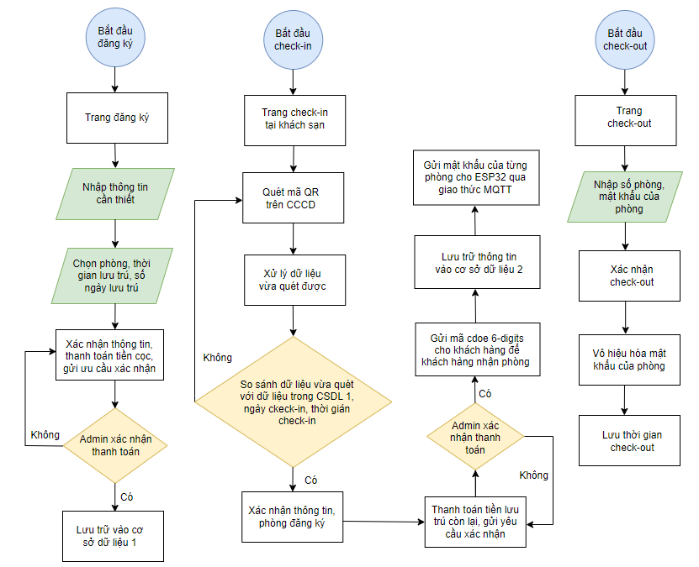
II. NỘI DUNG THỰC HIỆN
2. LƯU ĐỒ GIẢI THUẬT HỆ THỐNG
Lưu đồ mô tả quy trình đăng ký phòng online, check- in, check-out của khách hàng.
Chương trình trên Raspberry Pi 4
5

Slide 7
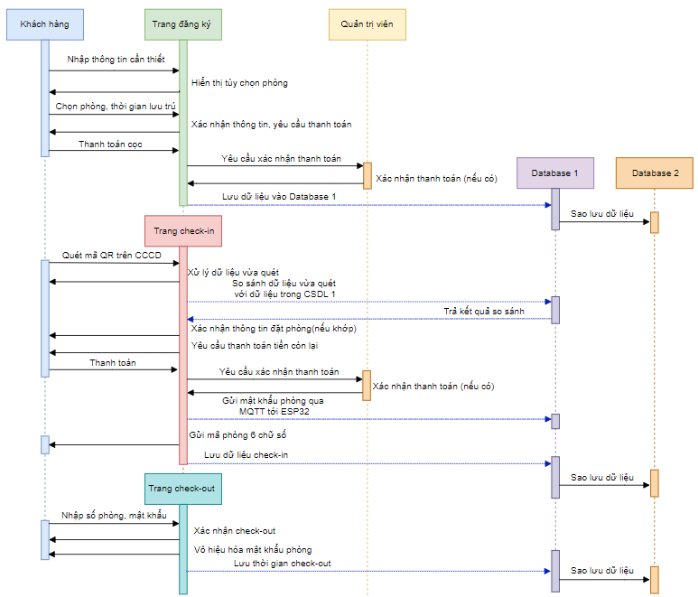
II. NỘI DUNG THỰC HIỆN
3. BIỂU ĐỒ TUẦN TỰ HỆ THỐNG
Biểu đồ tuần tự(sequence diagram) thể hiện trực quan các tương tác, các sự kiện, cách di chuyển của các luồng dữ liệu tuần tự trong miền thời gian để tạo nên các chức năng của hệ thống.
Chương trình trên Raspberry Pi 4
6

Slide 8
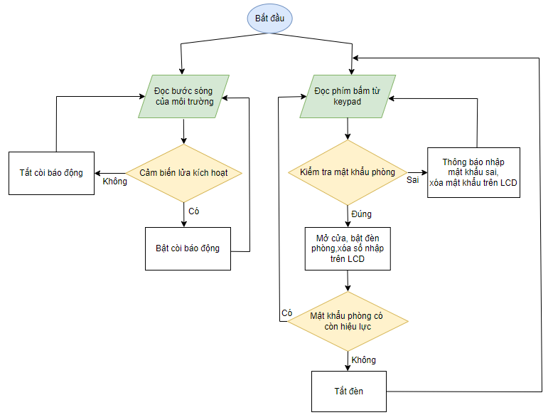
II. NỘI DUNG THỰC HIỆN
4. LƯU ĐỒ ĐIỀU KHIỂN TRÊN ESP32
Lưu đồ này mô tả quy trình hoạt động của chức năng báo cháy và khóa cửa điện tử sử dụng mật khẩu của hệ thống.
Chương trình trên ESP32
7

Slide 9
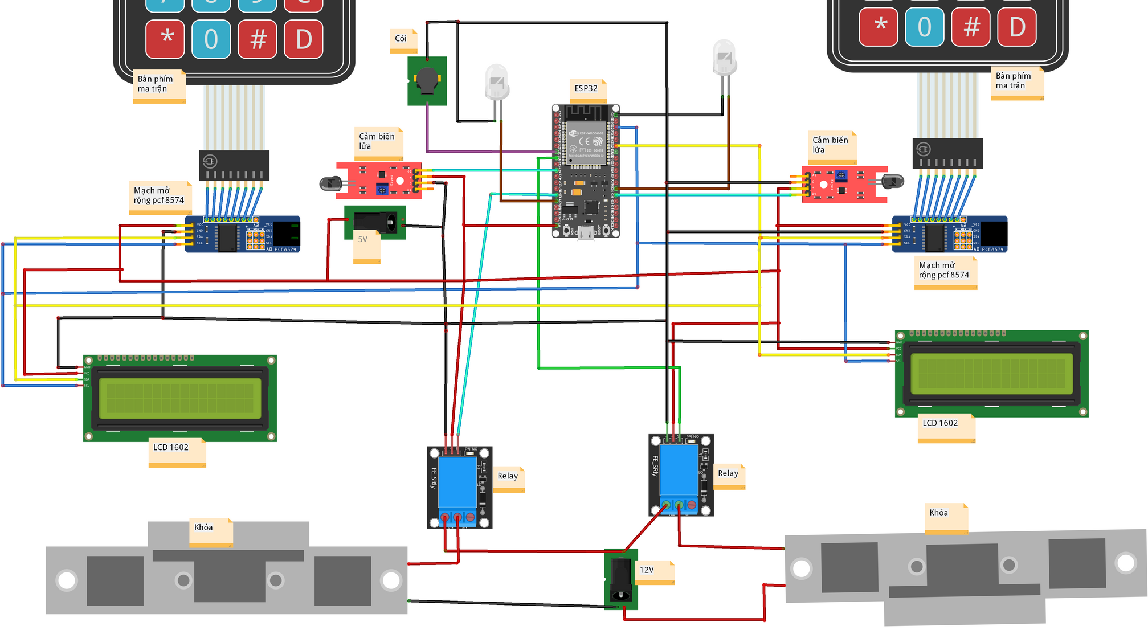
II. NỘI DUNG THỰC HIỆN
5. SƠ ĐỒ NỐI DÂY TRÊN ESP32
8

Slide 10
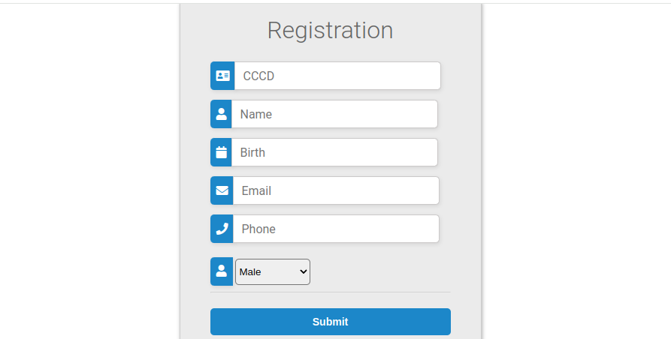
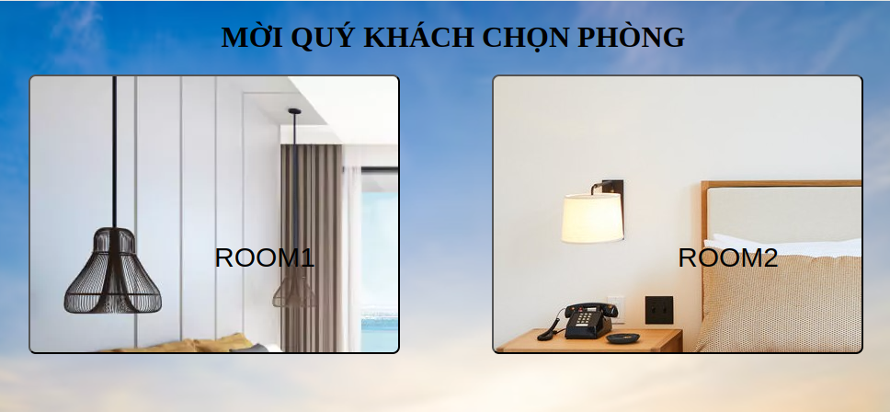
III. KẾT QUẢ
TRANG ĐIỀN THÔNG TIN KHÁCH HÀNG VÀ CHỌN PHÒNG
9

Slide 11
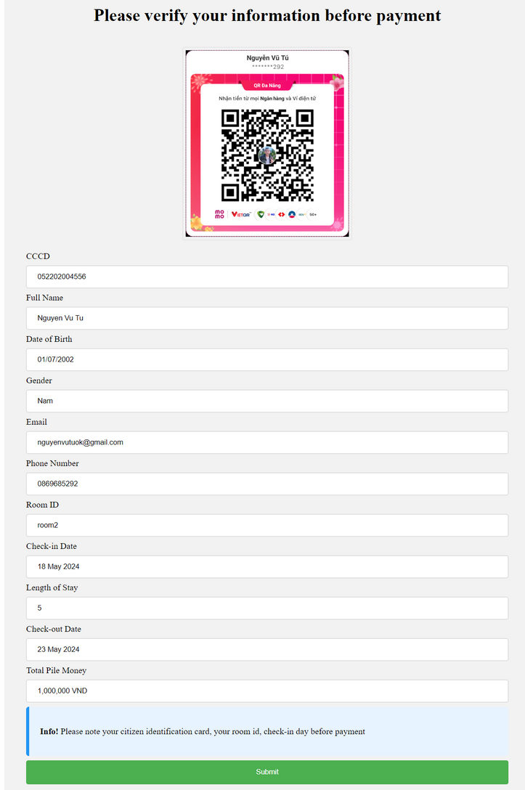
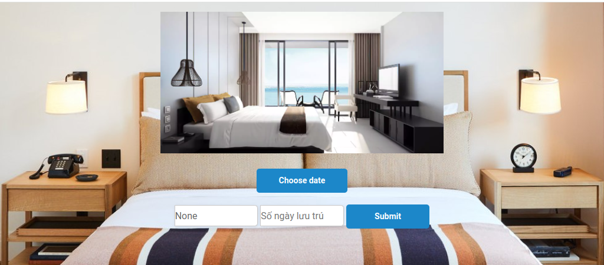
III. KẾT QUẢ
TRANG CHỌN THỜI GIAN LƯU TRÚ, NGÀY LƯU TRÚ VÀ THANH TOÁN
10

Slide 12
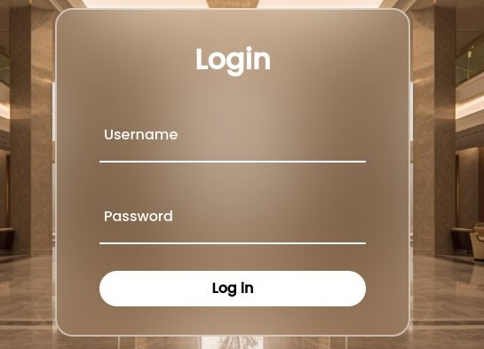
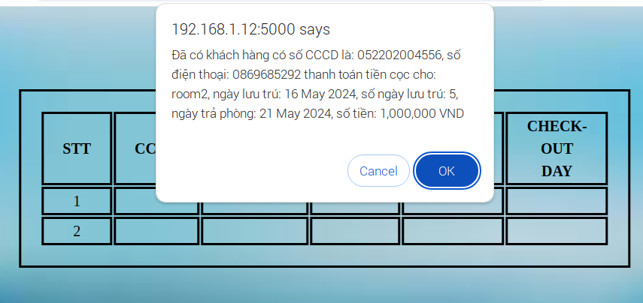
III. KẾT QUẢ
TRANG ĐĂNG NHẬP VÀ XÁC NHẬN THANH TOÁN CHO QUẢN LÝ HỆ THỐNG
Sau khi khách hàng ấn nút xác nhận thanh toán thì bên trang quản lý hệ thống sẽ có thông báo về yêu cầu xác nhận thanh toán, nhưng trước hết người quản lý phải đăng nhập.
11

Slide 13
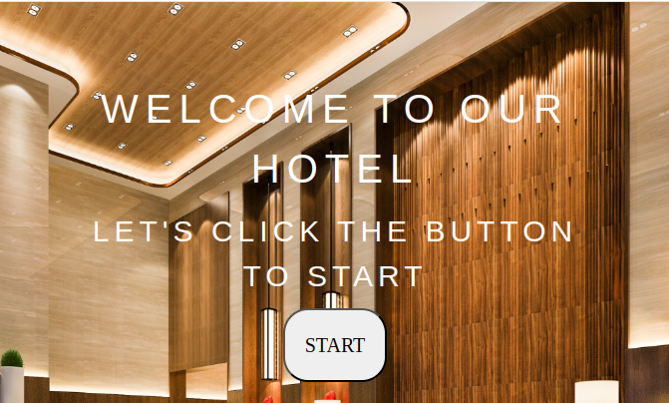
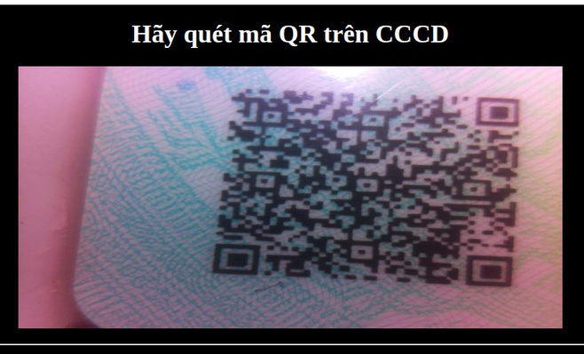
III. KẾT QUẢ
TRANG CHỦ NHẬN PHÒNG VÀ QUÉT MÃ QR TRÊN CCCD
Khi khách hang tới quầy khách sạn thì sẽ ấn nút “START” để tiến hành quét mã QR.
12

Slide 14
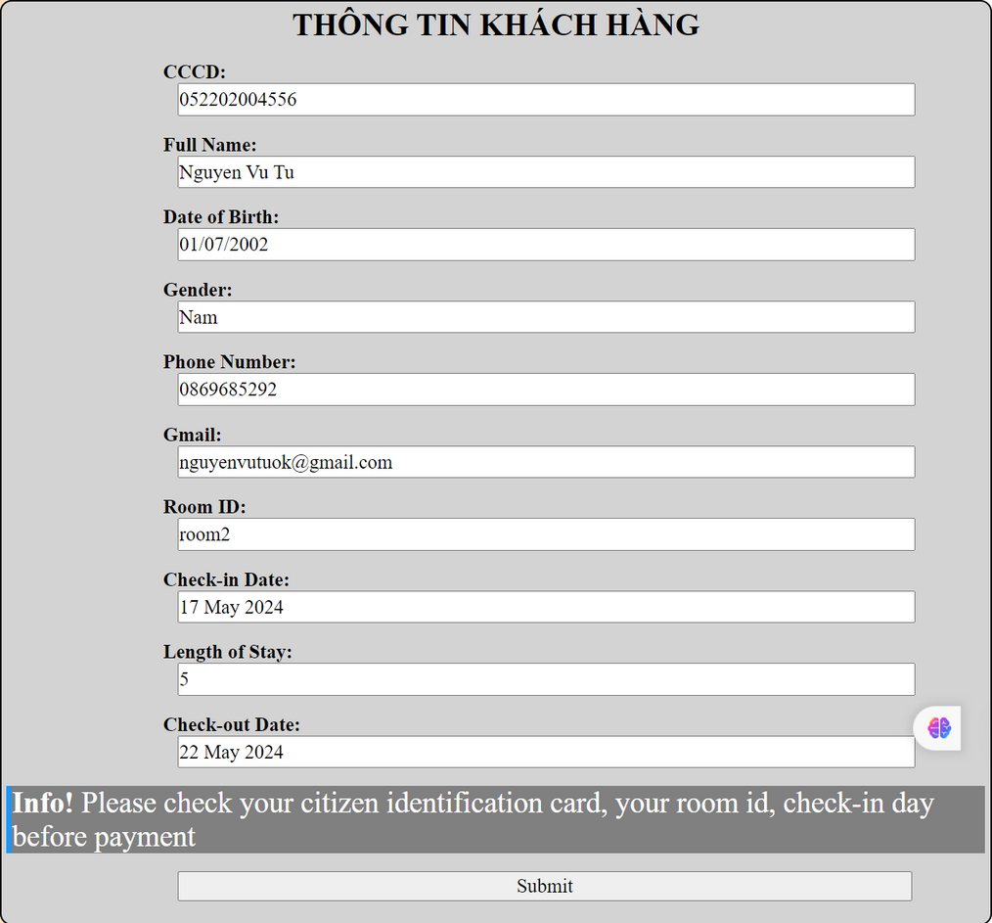
III. KẾT QUẢ
TRANG THÔNG TIN TỔNG HỢP SAU KHI QUÉT MÃ QR THÀNH CÔNG
13

Slide 15
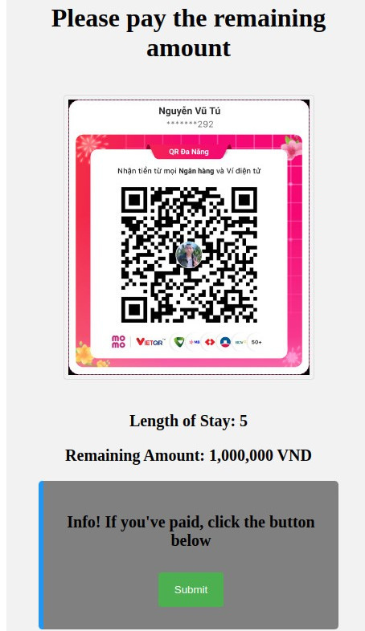
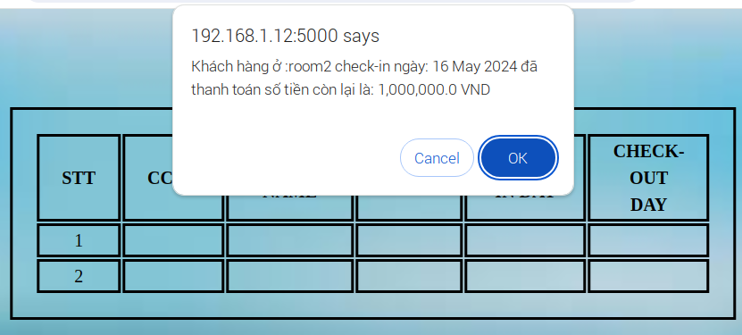
III. KẾT QUẢ
TRANG THANH TOÁN SỐ TIỀN CÒN LẠI VÀ XÁC NHẬN CỦA QUẢN LÝ HỆ THỐNG
14

Slide 16
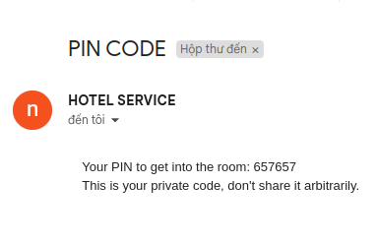
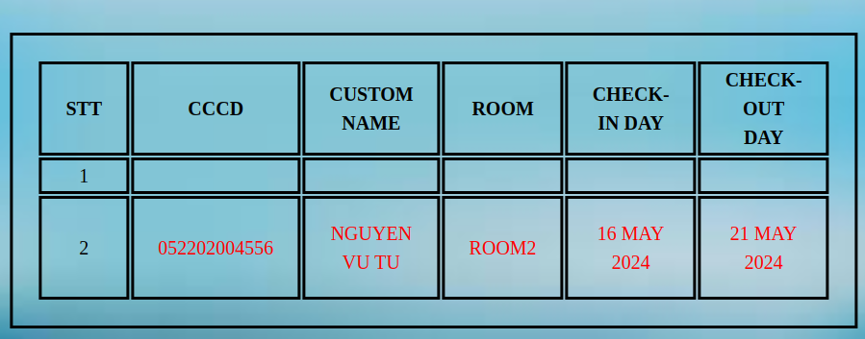
III. KẾT QUẢ
TRANG QUẢN LÝ HỆ THỐNG HIỂN THỊ THÔNG TIN KHÁCH HÀNG SAU KHI NHẬN PHÒNG VÀ HÌNH ẢNH MẬT KHẨU PHÒNG ĐƯỢC GỬI VỀ GMAIL
15

Slide 17
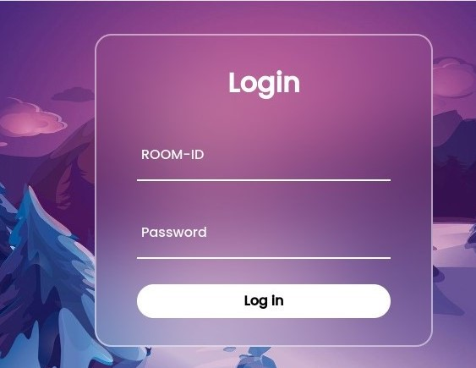
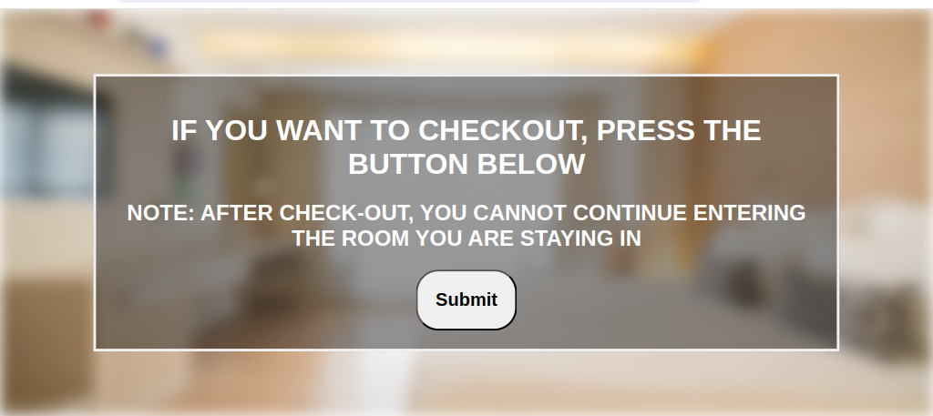
III. KẾT QUẢ
TRANG ĐĂNG NHẬP VÀ XÁC NHẬN TRẢ PHÒNG
16

Slide 18
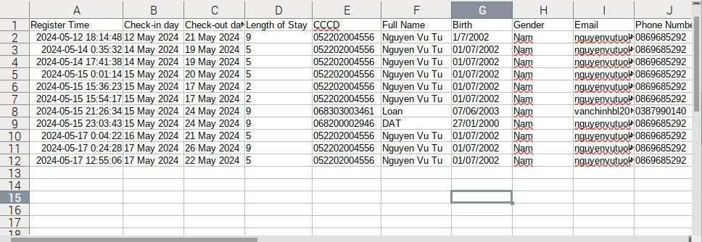
III. KẾT QUẢ
HÌNH ẢNH THÔNG TIN KHÁCH HÀNG ĐƯỢC LƯU VÀO CƠ SỞ DỮ LIỆU EXCEL
17

Slide 19
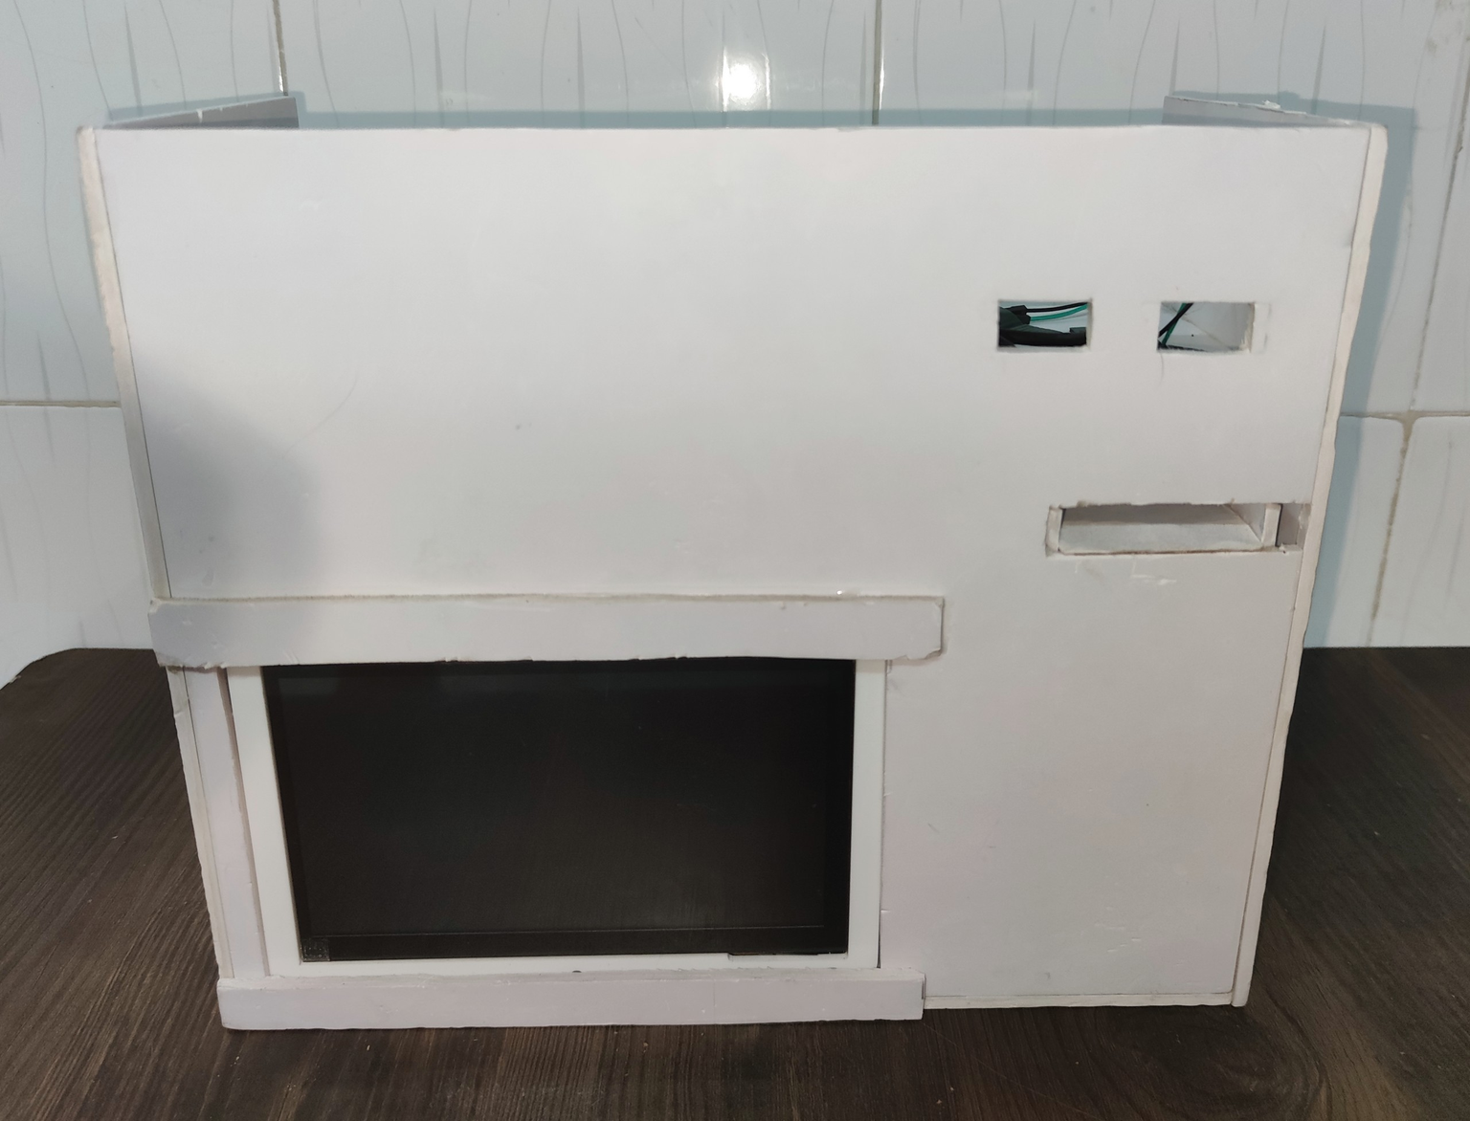
III. KẾT QUẢ
KHỐI TƯƠNG TÁC VỚI KHÁCH HÀNG TẠI QUẦY LỄ TÂN
18

Slide 20
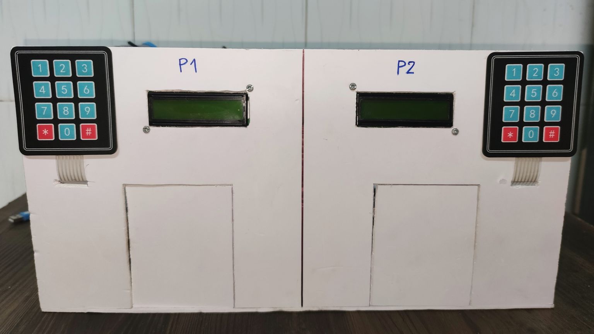
III. KẾT QUẢ
MÔ HÌNH MÔ PHỎNG PHÒNG LƯU TRÚ
19

Slide 21
IV. KẾT LUẬN – HƯỚNG PHÁT TRIỂN
KẾT LUẬN
Hệ thống quản lý khách sạn này cung cấp một giải pháp tự động hóa toàn diện cho các quy trình đặt phòng, nhận phòng, và trả phòng, tăng cường trải nghiệm của khách hàng và tối ưu hoá hiệu suất hoạt động.
Hệ thống bao gồm:
Trang đặt phòng trực tuyến, dễ sử dụng và tiện lợi cho khách hàng.
Khối tương tác nhanh và chính xác với khách hàng tại quầy lễ tân.
Trang trả phòng trực tuyến với tính ổn định và độ bảo mật cao.
Khối mô phỏng phòng khách sạn chính xác và ổn định.
Trang xác thực hoạt động của hệ thống với giao diện dễ sử dụng và tính bảo mật cao.
20

Slide 22
IV. KẾT LUẬN – HƯỚNG PHÁT TRIỂN
HƯỚNG PHÁT TRIỂN
Dựa vào những hạn chế của đề tài như: hoạt động ở miền local chỉ sử dụng thông qua mạng LAN, Web Server chưa có tính thẩm mỹ cao và chưa có sự chuyên nghiệp; chưa sử dụng cơ sở dữ liệu chuyên sâu như MySQL, PostgreSQL, MongoDB. Tôi sẽ đề xuất các hướng phát triển trong tương lai như:
Phát triển Web Server có khả năng mở rộng.
Chỉnh sửa các trang web cho đẹp mắt và chuyên nghiệp hơn.
Phát triển thêm các dịch vụ tiện ích như: đặt đồ ăn, thuê xe, gia hạn thời gian lưu trú,...
Sử dụng hệ cơ sở dữ liệu chuyên về lưu trữ, xử lý dữ liệu và trích xuất dữ liệu.
Tăng cường bảo mật bằng cách phát triển một chương trình xử lý ảnh nhận diện khuôn mặt của khách hàng.
21

Slide 23


